Slide 1

CHILE
A SUA TERRA, PESSOAS E OPORTUNIDADES
GERMÁN GUERRO
Embaixador do CHILE
26 Novembre 2014
ENZO BARRA
Encarregado dos
Assuntos Comerciais

Slide 2


CHILE EN CIFRAS ECONOMICAS
2%
Crecimiento del PIB
4%
inflación
tasa de interés de política monetaria en 3% anual.
Deuda pública/PIB
11,8%
2014
Desempleo menor al 6,6%
2013: PIB per cápita (US$)
15.724
PIB per cápita PPP (US$, FMI) 22.534
2%
Saldo positivo del sector publico
Exportaciones 2013
(MILLONES DE US$ FOB)
76.684
Enero­ Septiembre
2013: 57.337
2014: 57.496
Notes:
Inteligencia – modificado el 10-10-2013.
No modificar contenido.
2

Slide 3
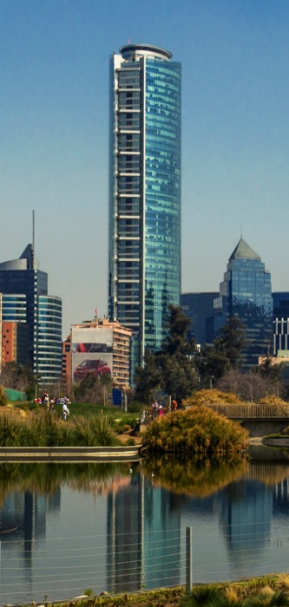
Segundo diversos rankings e relatório internacionais de organismos como OCDE, Banco Mundial e The Economist Intelligence Unit, Chile tem sido reconhecido como:
• O país mais estável e seguro da América do Sul.
• Um bom aliado para fazer negócios.
• Um país aberto ao mundo que promove o livre comércio.
Ernst & Young situou o Chile entre os países de mais rápido crescimento económico, juntamente com China, Ghana, Indonésia, Arábia Saudita e Colômbia.
TERRA DE OPORTUNIDADES
Notes:
Inteligencia – modificado el 10-10-2013.
No modificar contenido.

Slide 4
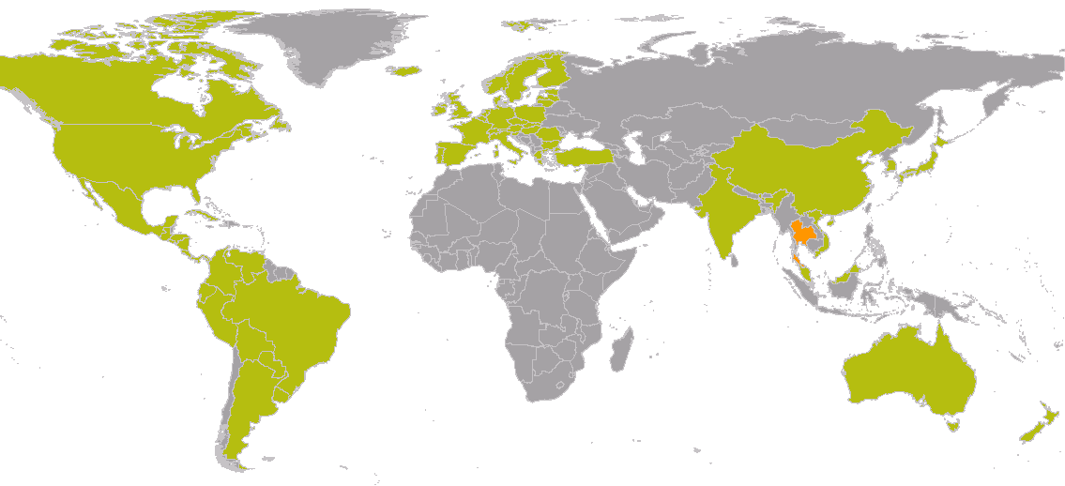
ECONOMIA E
COMÉRCIO EXTERIOR
UM PAÍS ABERTO AO MUNDO: 23 acordos comerciais com 61 países.
63%
da
população
mundial
85%
do PIB
mundial
93,8%
do nosso
mercado
de exportações
Acordos vigentes
Acordos assinados
Vietname
Malásia
Turquia
Equador
Austrália
Peru
Cuba
Panamá
Japão
Índia
P-4
China
EFTA
Coreia do Sul
Estados Unidos
União Europeia
América Central
México
Canadá
Mercosur
Venezuela
Bolívia
Colômbia
Fuente: Inteligencia Comercial ProChile, con datos de DIRECON.
Notes:
Inteligencia – modificado el 10-10-2013.
No modificar contenido.

Slide 5
TERRA DE OPORTUNIDADES
2014 Índice de Liberdade Económica
Chile es uno de los 10 países con un alto porcentaje de libertad económica.
Singapore
Hong Kong
Australia
New Zealand
Switzerland
Mauritius
Denmark
Economías
(7^{mo} entre 178 economías )
Fuente: The Heritage Foundation (http://www.heritage.org/index/)
Notes:
Inteligencia – modificado el 10-10-2013.
No modificar contenido.

Slide 6
TERRA DE OPORTUNIDADES
Índice da Percepção de Corrupção 2013 (22 entre 176 economias).
Entre los países menos corruptos del mundo con altos niveles de transparencia.
Fuente: Transparency International, 2013 (www.transparency.org)
Notes:
Inteligencia – modificado el 10-10-2013.
No modificar contenido.

Slide 7
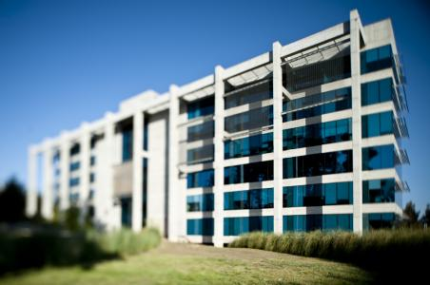
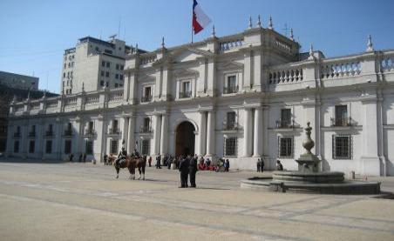
CHILE, UM PAÍS PARA FAZER NEGÓCIOS
1 | Austrália
2 | Chile
3 | China
Grant Thornton Global Dynamism Index 2013
Fonte: Grant Thornton / The Economist Inteligence Unit
Chile: segundo país no mundo com melhor crescimento para fazer negócios
1 | Miami (USA)
2 | Santiago (Chile)
3 | Cidade do México (México)
Santiago: Segunda melhor cidade para fazer negócios na América Latina
Índice de Competitividade Urbana
Fonte: Revista América Economia 2014.
Notes:
Inteligencia – modificado el 10-10-2013.
No modificar contenido.

Slide 8
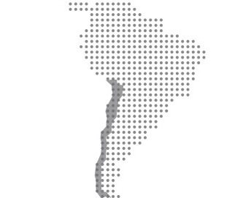
TERRA DE OPORTUNIDADES
CHILE
NÚMERO
UM NA
AMÉRICA
LATINA
ÍNDICE DE FACILIDADE DE FAZER NEGÓCIOS 2014
MUNDO: 34 DE 189
BANCO MUNDIAL
¹
MELHORES PAÍSES PARA FAZER NEGÓCIOS 2013
MUNDO: 22 DE 145
FORBES MAGAZINE
RELATÓRIO GLOBAL DE TECNOLOGIAS DA INFORMAÇÃO 2014
MUNDO: 35 DE 144
FORUM ECONÓMICO MUNDIAL
RELATÓRIO MUNDIAL DE COMPETITIVIDADE 2014
MUNDO: 31 DE 60
INTERNATIONAL INSTITUTE FOR MANAGMENT DEVELOPMENT
ÍNDICE DE SEGURANÇA ALIMENTAR GLOBAL 2013
MUNDO: 28 DE 107
ECONOMIST INTELLIGENCE UNIT
ÍNDICE DE LIBERDADE ECONÓMICA 2013
MUNDO: 11 DE 152
FRASER INSTITUTE DE CANADÁ
ÍNDICE DE DESEMPENHO LOGÍSTICO 2014
MUNDO: 42 DE 160
BANCO MUNDIAL
ÍNDICE DE FACILITAÇÃO DO COMÉRCIO 2014
MUNDO: 8 DE 138
WORLD ECONOMIC FORUM
Notes:
Inteligencia – modificado el 10-10-2013.
No modificar contenido.

Slide 9
TERRA DE OPORTUNIDADES
N° | Cidade | País
1 | São Paulo | Brasil
2 | Metropolitana de Santiago | Chile
3 | Rio de Janeiro | Brasil
4 | Buenos Aires | Argentina
5 | Bogotá | Colômbia
6 | Buenos Aires (Província) | Argentina
7 | Antofagasta | Chile
8 | Lima | Peru
9 | Rio Grande do Sul | Brasil
10 | Valparaíso | Chile
11 | Minas Gerais | Brasil
12 | Paraná | Brasil
13 | Bío Bío | Chile
14 | Atacama | Chile
15 | Arica y Parinacota | Chile
16 | Magallanes | Chile
17 | Santa Catarina | Brasil
18 | Coquimbo | Chile
19 | Los Lagos | Chile
20 | Aysén | Chile
21 | Antioquia | Colômbia
22 | Bahia | Brasil
23 | Montevideo | Uruguai
24 | Tarapacá | Chile
25 | Rancagua | Chile
No Chile encontram-se 12 das 25 cidades latino-americanas com melhores perspectivas para o investimento segundo o ranking “South American States of the Future 2014/15”, do Financial Times.
Os parâmetros avaliados foram:
Potencial Económico.
Capital Humano.
Custo.
Infra-estrutura e
Facilidade para fazer negócios.
Fuente: Unidad de Inteligencia del Financial Times, fDi Magazine
Notes:
Inteligencia – modificado el 10-10-2013.
No modificar contenido.

Slide 10
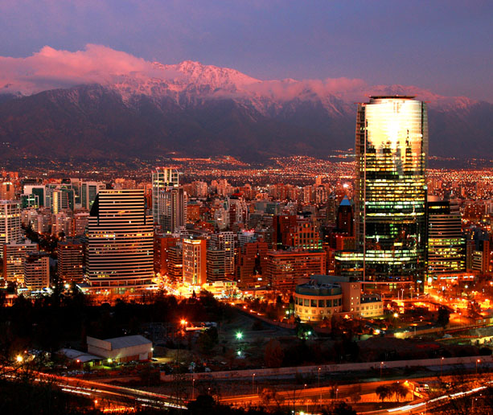
TERRA DE OPORTUNIDADES
SANTIAGO, a cidade mais atractiva para os investimentos na América Latina (2013).
1 | Santiago (Chile)
2 | São Paulo (Brasil)
3 | Ciudad de México (México)
4 | Lima (Perú)
5 | Bogotá (Colombia)
6 | Monterrey (México)
7 | Río de Janeiro (Brasil)
8 | Ciudad de Panamá (Panamá)
9 | Valparaíso (Chile)
10 | Buenos Aires (Argentina)
11 | Concepción (Chile)
SANTIAGO é destacada, pela primeira vez, no ranking “Global Cities Índex”, de A.T. Kearney, como uma das cidades mais integradas no mundo em 2014, liderando o intercâmbio de informação.
Índice de Atractividad de Inversiones – INAI 2013
Fuente: Universidad del Rosario e Inteligencia de Negocios, mayo 2013
http://www.atkearney.com/research-studies/global-cities-index/full-report
Notes:
Inteligencia – modificado el 10-10-2013.
No modificar contenido.

Slide 11
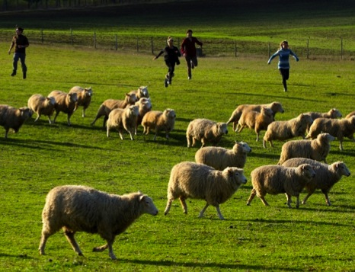
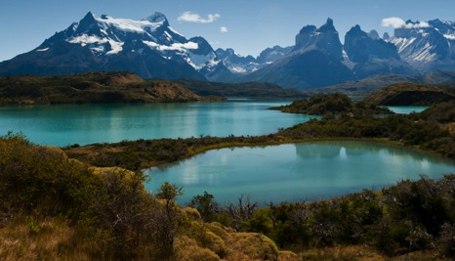
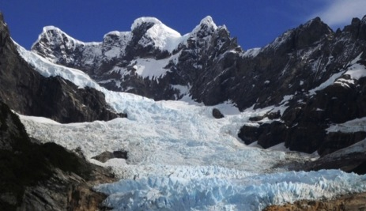
PERCORRENDO O CHILE
E A RIQUEZA DA SUA DIVERSIDADE
ZONA SUL
2013
A indústria do salmão exportou cerca de US$ 3.600 milhões.
Exportaram-se cerca de US$ 1.880 milhões em vinhos.
Frutas frescas: US$ 4.070 milhões.
Frutos secos: US$ 340 milhões
As condições climáticas e a qualidade dos solos favoreceram a cultura sustentável dos bosques para a obtenção de madeira, indústria que contribui para o país com cerca de 3% do Produto Interno Bruto.

Slide 12
EXPORTAÇÕES DE BENS *
Em 2013, as exportações de bens atingiram os US$ 36.526 milhões, experimentando um crescimento de 2% em comparação com 2012.
* Não inclui Cobre, nem Serviços.
Fonte: Inteligencia Comercial ProChile, com cifras do Banco Central de Chile.

Slide 13
EXPORTAÇÕES DE BENS *
O crescimento nos envios de bens foi impulsionado por sectores de elevado valor acrescentado, como a Indústria Florestal e Agropecuária, Produtos do Mar e Vinho.
* Não inclui Cobre, nem Serviços.
Fonte: Inteligencia Comercial ProChile, com cifras do Banco Central de Chile.
Notes:
Inteligencia – modificado el 10-10-2013.
No modificar contenido.

Slide 14
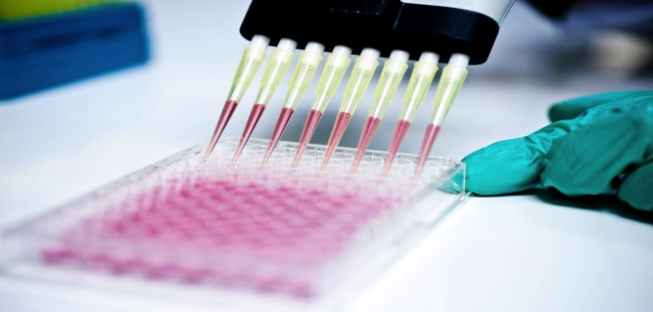
EXPORTAÇÕES DE BENS *
Macro-Sector | US$ MM 2009 | US$ MM 2010 | US$ MM 2011 | US$ MM 2012 | US$ MM 2013
Manufacturas | 7.078 | 8.564 | 10.798 | 10.676 | 10.012
Produtos Agro-pecuários | 6.328 | 7.167 | 8.422 | 8.638 | 9.314
Indústria Florestal | 4.070 | 4.829 | 5.651 | 5.245 | 5.668
Produtos do Mar | 3.813 | 3.589 | 4.703 | 4.571 | 5.284
Minerais | 3.091 | 4.041 | 5.490 | 5.041 | 4.273
Vinhos | 1.387 | 1.558 | 1.705 | 1.806 | 1.975
Total | 25.768 | 29.748 | 36.768 | 35.978 | 36.526
As exportações de bens com valor acrescentado apresentaram um importante desenvolvimento nas últimas décadas, graças à criação de novos produtos em cada ramo industrial.
* Não inclui Cobre, nem Serviços.
Fonte: Inteligencia Comercial ProChile, com cifras do Banco Central de Chile.
Notes:
Inteligencia – modificado el 10-10-2013.
No modificar contenido.

Slide 15
EXPORTAÇÕES DE BENS *
América Latina **, Macro-Sectores
A América Latina é um destino natural para os envios chilenos de todos os sectores produtivos.
A indústria de manufactura apresenta uma elevada dependência da região, com envios de US$ 6.060 milhões em 2013, o que representa 80% das exportações do sector.
* Não inclui Cobre, nem Serviços.
** Geo-esquema CEPAL.
Fonte: Inteligencia Comercial ProChile, com cifras do Banco Central de Chile.

Slide 16


Produtos e Serviços para o mundo.
CHILE, UN PAÍS PARA HACER NEGOCIOS
PRODUCTOS Y SERVICIOS PARA EL MUNDO
TERRA DE OPORTUNIDADES
SECTOR AGRO-ALIMENTAR
A dinâmica indústria agro-alimentar situou o Chile como um dos principais fornecedores de produtos frescos de contra estação para o hemisfério norte. Além disso, é o maior exportador mundial de salmões do Pacífico congelados, trutas congeladas, mirtilos frescos, ameixas frescas e maçãs desidratadas.

Slide 17
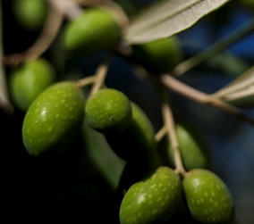
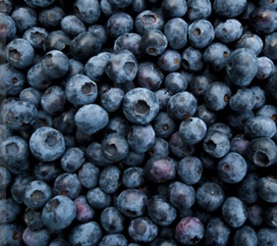
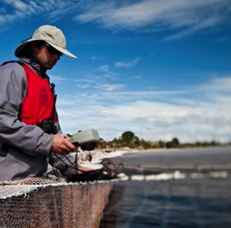
EXPORTAÇÕES DE BENS *
Azeite
Bagas
Salmão e Truta
* Não inclui Cobre, nem Serviços.
Fonte: Inteligencia Comercial ProChile, com cifras do Banco Central de Chile.
Notes:
Inteligencia – modificado el 10-10-2013.
No modificar contenido.

Slide 18

FRESCURA QUE NASCE NO EXTREMO SUL E
SE DESFRUTA EM TODO O MUNDO.
O Chile conta com uma enorme quantidade de produtos e serviços atractivos pela sua qualidade e valor acrescentado, e ainda que o país possuía vantagens naturais, como o seu isolamento geográfico, que constitui uma importante barreira fito-sanitária, indústrias tradicionais como a agro-pecuária, vitivinícola, pesqueira, florestal e mineira foram encaradas com novos focos como a inovação e a sustentabilidade, abordadas com o objectivo de se potenciar ainda mais.
O país ocupa o lugar número 17 dentro do ranking de países exportadores de alimentos e bebidas, constituído por um universo de mais de 200 países; e as exportações de alimentos e indústria florestal superaram os US$ 20.881 milhões em 2013. Além disso, é um dos poucos países do mundo em que o sector alimentar tem uma elevada participação no PIB, com mais de 10%, superado apenas pela Nova Zelândia e Bélgica.

Slide 19

ÊXITOS E ANTECEDENTES
DA INDÚSTRIA DE ALIMENTOS
^{N°1}
^{N°2}
^{N°3}
  Maior exportador mundial de:
    Mirtilos
    Uvas
    Ameixas frescas
    Maçãs desidratadas
    Trutas
    Salmão do Pacífico
  Segundo exportador mundial de:
    Cerejas frescas
    Ameixas desidratadas
    Salmão do Atlântico
    Inulina
    Ágar-ágar
  Terceiro exportador mundial de:
    Abacates
    Framboesas congeladas
    Miolo de Noz
    Passas
    Pêssegos em conserva
    Avelãs
Notes:
Inteligencia – modificado el 10-10-2013.
No modificar contenido.

Slide 20
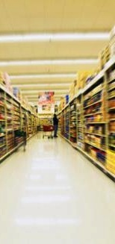
ÊXITOS
DA INDUSTRIA DE ALIMENTOS
Diariamente no mundo…
• 16,9 milhões de pessoas desfrutam de um copo de vinho chileno.
• 6,0 milhões desfrutam de uma porção de Salmão chileno.
• 8,6 milhões bebem um copo de sumo de fruta chilena.
• 8,5 milhões comem frutas e verduras chilenas em conserva.
• 4,9 milhões de pessoas desfrutam de uma porção de fruta desidratada chilena.
• 1,7 milhões de pessoas comem fruta chilena congelada.

Slide 21




OBRIGADO!
Informação Geral www.thisischile.cl
Embaixada do Chile em Portugal
Avenida Miguel Bombarda, 5 – 1º
1000-207 Lisboa
Telefone: 213148054
E-mail: embachile@net.novis.pt
Enzo Barra: ebarran@minrel.gov.cl
Informação Económica:
www.direcon.gob.cl
Informação Turística:
www.chile.travel

